Slide 1


ÇANAKKALE ONSEKİZ MART ÜNİVERSİTESİ
GÖKÇEADA UYGULAMALI BİLİMLER YÜKSEKOKULU
KALİTE GÜVENCE ÇALIŞMALARI

Slide 2

KALİTE GÜVENCESİ
Kalite Kavramı; bir mal veya hizmetin belirli bir ihtiyacı karşılayabilmesi için yeterliklerini ortaya koyan özelliklerin bütünüdür.
Yükseköğretimde Kalite Güvencesi Nedir?
Yükseköğretimde kalite güvencesi, öğrencilere ve diğer tüm paydaşlara beklenen kalite standartlarında hizmet vermek için bir yükseköğretim kurumundaki tüm süreçleri kapsayan bütüncül bir yaklaşımı ifade eder.
Yükseköğretimde Kalite Güvencesi Sistemi Nedir?
Yükseköğretim kurumlarının eğitim-öğretim ve araştırma faaliyetleri ile idari hizmetlerinin iç ve dış kalite güvencesi, akreditasyon süreçleri ve bağımsız dış değerlendirme kurumlarının yetkilendirilme süreçlerine ilişkin esasları içeren bir bütündür.
Akreditasyon: Bir dış değerlendirici kurum tarafından belirli bir alanda önceden belirlenmiş akademik ve alana özgü standartların bir yükseköğretim programı tarafından karşılanıp karşılanmadığını ölçen değerlendirme ve dış kalite güvence sürecini ifade eder.

Slide 3
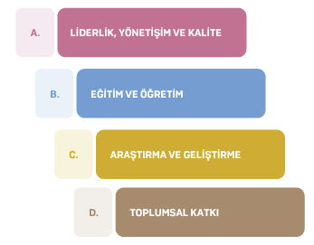
KALİTE GÜVENCESİ
YÖKAK Dereceli Değerlendirme Anahtarı Nedir?
YÖKAK Dereceli Değerlendirme Anahtarı’nda her bir alt ölçüt için kalite güvencesi süreç ya da mekanizmaları; planlama, uygulama, kontrol etme ve önlem alma (PUKÖ) döngüsü basamaklarının olgunluk düzeyleri dikkate alınarak tanımlanmıştır.

Slide 4
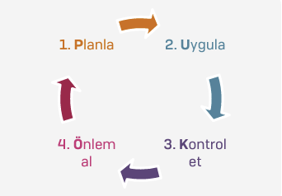
PUKÖ DÖNGÜSÜ
PUKÖ Döngüsü Nedir? (Planla-Uygula-Kontrol et-Önlem al)
“Planla”, PUKÖ döngüsünün ilk ve en önemli adımıdır. Gerçekleştirilmesi hedeflenen faaliyetlerin; neden, nasıl, kimler tarafından, ne zaman ve ne kadar sürede yapılacağının kararlaştırıldığı aşamadır.
“Uygula”, planlanan faaliyetlerin belirlenen kişilerce, planlanan yöntemlerle ve planlanan zamanda gerçekleştirildiği aşamadır.
“Kontrol et”, uygulama aşamasındaki faaliyetlere ilişkin olarak istatistiksel yöntemlerden elde edilen verilerin oluşturduğu aşamadır. Bir diğer ifadeyle, izlemenin ve buna bağlı değerlendirmelerin yapıldığı aşamadır.
“Önlem al”, planlanan hedeflere ne derecede ulaşıldığının belirlendiği ve ihtiyaç duyulan iyileştirmelerin gerçekleştirildiği aşamadır. Bu aşamadaki faaliyetler “Kontrol et” aşamasında yapılan izleme ve değerlendirmeler sonucunda belirlenen eylem planları dahilinde yürütülür.

Slide 5
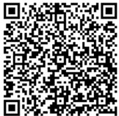
YÖKAK ÖĞRENCİ KOMİSYONU
Yükseköğretim Kalite Kurulu (YÖKAK) Öğrenci Komisyonu, 01 Ekim 2019 tarihinde YÖKAK’ın aldığı karar doğrultusunda; yükseköğretim alanında kalite güvencesi kültürünün yaygınlaştırılması, kalite süreçlerinin içselleştirilmesi ve öğrencilerin kalite güvencesi sistemine katılımlarının artırılması ile birlikte, ulusal ve uluslararası düzeyde çalışmalar yürütmek amacıyla kurulmuştur.
13 kişiden oluşan Kurulun üyelerinden biri öğrenci üyedir. Bu üye Öğrenci Komisyonu üyeleri arasından seçilir. Kurul öğrenci üyesi olarak belirlenecek öğrenci;
• 4 yıllık lisans programı öğrencisi ise ikinci veya üçüncü sınıf öğrencisi olması,
• 5yıllık lisans programı öğrencisi ise ikinci, üçüncü veya dördüncü sınıf öğrencisi olması,
• 6yıllık lisans programı öğrencisi ise ikinci, üçüncü, dördüncü veya beşinci sınıf öğrencisi olması,
• Yüksek lisans veya doktora öğrencisi ise ders döneminde olması gerekir.
Detaylı bilgi için "Yükseköğretim Kalite Kurulu Kurul Öğrenci Üyesi ve Öğrenci Komisyonu Yönergesi"ni inceleyiniz. Yönergeyi incelemek için QR kodu okutabilirsiniz.

Slide 6
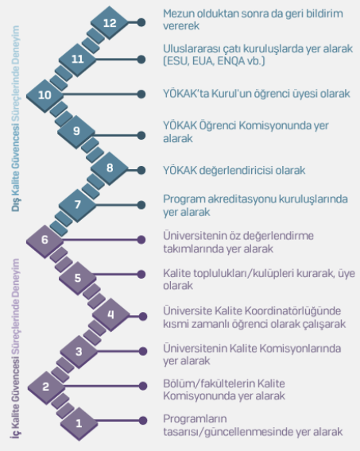
KALİTE ELÇİSİ
YÖKAK’ın misyon ve hedefleri doğrultusunda yükseköğretimde kalite güvencesi süreçlerine öğrenci katılımını ve kalite güvencesi kültürünü yaygınlaştırmayı sağlamak üzere çalışmalar yürüten yükseköğretim öğrencisidir.
KEP’e YÖKAK tarafından internet sayfasında ilan edilen başvuru tarihinde herhangi bir yükseköğretim kurumunun ön lisans /lisans/lisansüstü programına kayıtlı, öğrenime aktif bir şekilde devam eden öğrenciler başvurabilir.

Slide 7
KALİTE GÜVENCESİ
Öğrencilerin Yükseköğretimde Kalite Güvencesi Süreçlerine Katılmasının Yararları Nelerdir?
İletişim becerileri geliştirme,
Çeşitli eğitimler alma,
Sosyal çevresini genişletme,
Sosyal ve kültürel özelliklerini geliştirme,
Daha geniş bakış açısına sahip olma,
Ülke ve dünya gündeminden haberdar olma,
Yaşam boyu öğrenmeyi benimseme,
Diğer disiplinlerden öğrencilerle tanışma ve çalışma fırsatı,
Takım çalışması ve iş birliği yapma becerilerini geliştirme,
Çalışmalarda zaman yönetimi sağlama,
Eleştirel düşünme, sorumluluk alma ve problem çözme gibi beceriler kazanma,
Girişimcilik liderlik ve yaratıcılık becerisi kazanma,
Öğrencisi olduğu Programı/Bölümü daha yakından tanıma,
Bölümünün akreditasyon kuruluşları hakkında bilgi sahibi olma,
Kendi eğitiminin kalitesini artırmada söz hakkını kullanma,
Kurumunu daha yakından tanıma,
Kurumunun diğer paydaşları ile iletişimde olma,
Kuruma aidiyet duyma,
Yükseköğretim Sistemi hakkında bilgi sahibi olma, Mesleğinde Kalite ilişkisini kurma,
İş hayatında daha görünür olma,
Kaliteyi yaşam biçimi olarak benimseme ve davranışlarına yansıtma olanağı sunmasıdır.

Slide 8
BOLOGNA SÜRECİ
Bologna Süreci Nedir?
Avrupa Yükseköğretim Alanı (AYA) yaratmayı hedefleyen bir reform sürecidir. Avrupa'daki yükseköğretim sistemlerini daha tutarlı hale getirmeyi amaçlamaktadır. Bologna Süreci, 1999 yılında İtalya'nın Bologna kentinde düzenlenen ve 29 Avrupa ülkesinin yükseköğretimden sorumlu Bakanlarının imza attıkları Bologna Bildirgesi'yle resmen başlamıştır.
Bologna Sürecinin Hedefleri Nedir?
• Öğrenme ve öğretme kalitesini ve uygunluğunu güçlendirmek için kalite güvencesi sistemi uygulamak,
• Lisans, yüksek lisans ve doktora çalışmalarından oluşan üç aşamalı bir yükseköğretim sistemi getirmek,
• Kolay anlaşılır ve birbiriyle karşılaştırılabilir yükseköğretim diploma ve dereceleri oluşturmak (Diploma Eki Uygulaması),
• Avrupa Kredi Transfer Sistemini (AKTS) uygulamak,
• Öğrencilerin ve öğretim elemanlarının hareketliliğini sağlamak ve yaygınlaştırmak,
• Yurt dışında diğer üniversitelerde kazanılan yeterliliklerin ve öğrenme sürelerinin karşılıklı olarak tanınmasını sağlamak.

Slide 9
KURUMSAL AKREDİTASYON
Kurumsal Akreditasyon Programı (KAP) yükseköğretim kurumlarındaki kalite güvencesi, eğitim-öğretim, araştırma-geliştirme, toplumsal katkı ve yönetim sistemi süreçlerinin “planlama, uygulama, kontrol etme ve önlem alma” döngüsü kapsamında değerlendirilmesini sağlayan bir dış değerlendirme yöntemidir.
KAP Yükseköğretim Kalite Kurulu tarafından oluşturulan değerlendirme takımları tarafından Kurumsal Dış Değerlendirme ve Akreditasyon Ölçütleri ile Kurumsal Dış Değerlendirme ve Akreditasyon Kılavuzu kapsamında yürütülmektedir.
Her yıl KAP’a dâhil edilecek yükseköğretim kurumları YÖKAK tarafından belirlenmekte ve belirlenen bu yükseköğretim kurumlarının yapısına uygun olarak değerlendirme takımları oluşturulmaktadır. Söz konusu değerlendirme takımları tarafından ilgili yükseköğretim kurumlarına iki ziyaret (ön ziyaret ve saha ziyareti) gerçekleştirilmektedir.
Bu ziyaretleri neticesinde değerlendirme takımları tarafından Kurumsal Akreditasyon Raporları (KAR) hazırlanmakta ve bu raporlar göz önünde bulundurularak YÖKAK tarafından akreditasyona ilişkin karar verilmektedir.
YÖKAK tarafından KAP kapsamında aşağıdaki kararlar verilmektedir:
Tam akreditasyon (beş yıl süreyle)
Koşullu akreditasyon (iki yıl süreyle)
Akreditasyonun reddi kararı

Slide 10

KURUMSAL AKREDİTASYON
Çanakkale Onsekiz Mart Üniversitesi, Yükseköğretim Kalite Kurulu (YÖKAK) tarafından yürütülen 2024 Yılı Ara Değerlendirme Programı kapsamında tam akreditasyon almıştır.

Slide 11


AKREDİTASYON
Gökçeada Uygulamalı Bilimler Yüksekokulu Gastronomi ve Mutfak Sanatları Bölümü, 2025 yılı itibarıyla TURAK’a başvurmuş ve başvurusu kabul edilmiştir. Sürecin denetim aşaması devam etmekte olup, olumlu sonuçlanması halinde bölümümüz akredite olacaktır.

Slide 12
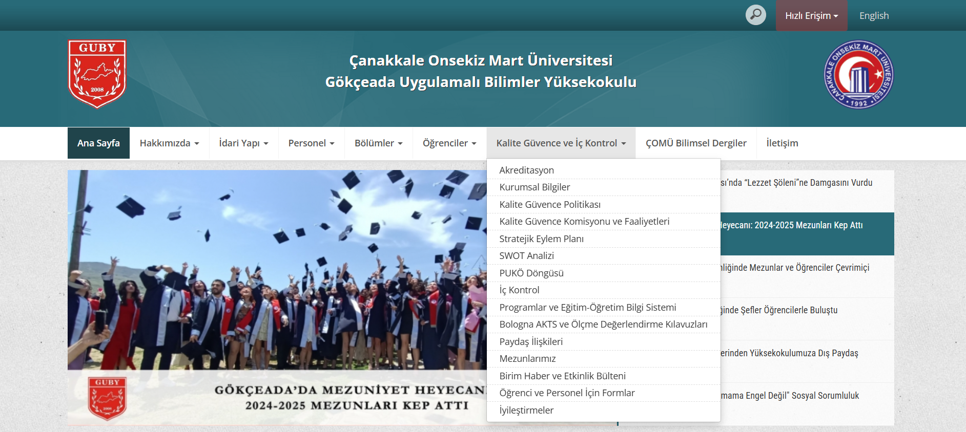
GUBY KALİTE SÜRECİ

Slide 13
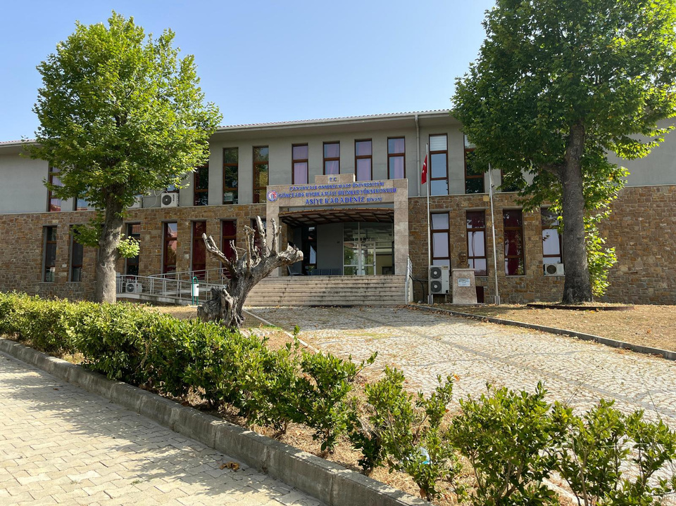



GASTRONOMİ VE MUTFAK SANATLARI BÖLÜMÜ
7+1
Uygulamalı Eğitim Modeli
Yükseköğretim kurumlarımızda bazı lisans programlarında 7+1; yani programların 7 dönemi dersliklerde; 1 dönemi ilgili sektörün işletmelerinde olmak üzere uygulamalı eğitim modeli uygulanmaktadır.
Yüksekokulumuz Gastronomi ve Mutfak Sanatları Bölümü için 2024-2025 Eğitim-Öğretim Yılı itibarıyla geçerli olacak 7+1 eğitim sistemine uyumlu yeni öğretim planını belirlenerek uygulanmaya başlanmıştır.

Slide 14
GUBY KALİTE SÜRECİ
ÖĞRENCİLER İÇİN
GUBY Akademik Yıl Güz/Bahar Dönemi Oryantasyon Haftası Gökçeada Gezisi
Akademik, İdari Personel ve Öğrenci Oryantasyonları
Geleneksel Yaratıcı Tarifler Okul İçi Yemek Yarışması
Sektörel Workshop ve Seminerler
Kariyer Söyleşileri
Mezun Etkinlikleri

Slide 15
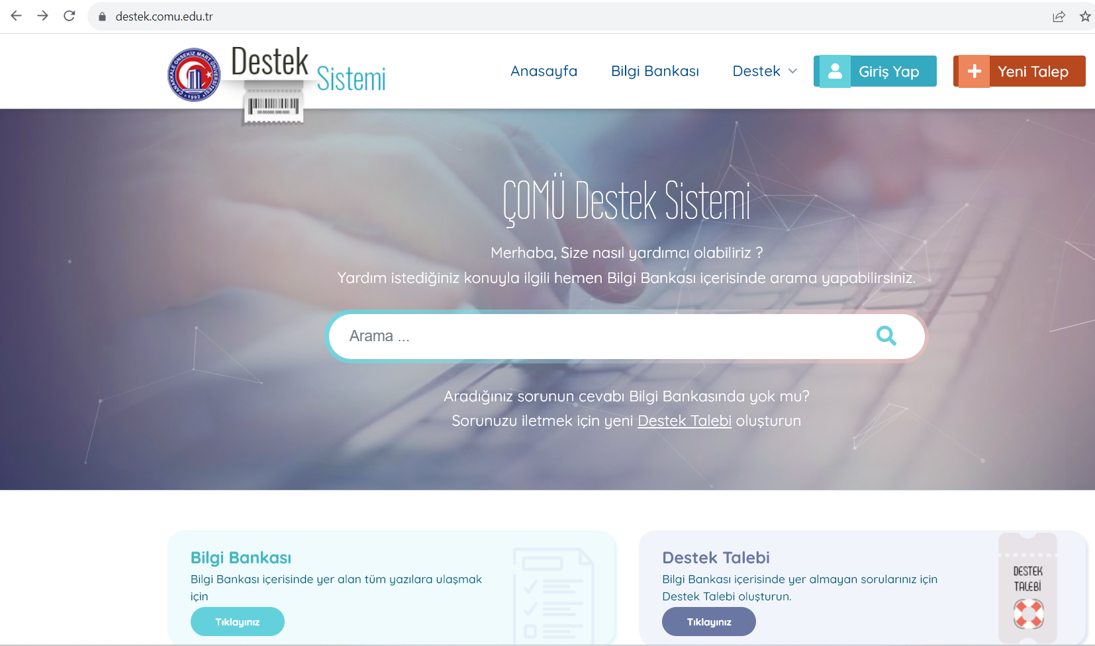
ÇOMÜ DESTEK SİSTEMİ

Slide 16
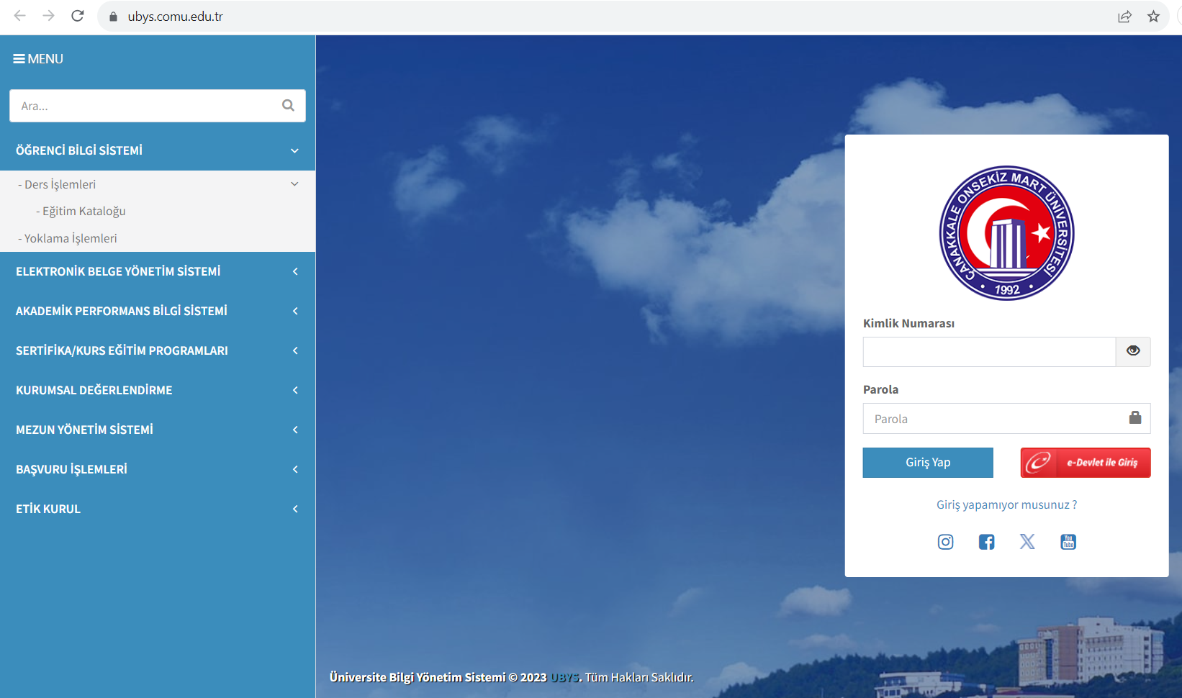
ÜBYS EĞİTİM KATALOĞU

Slide 17
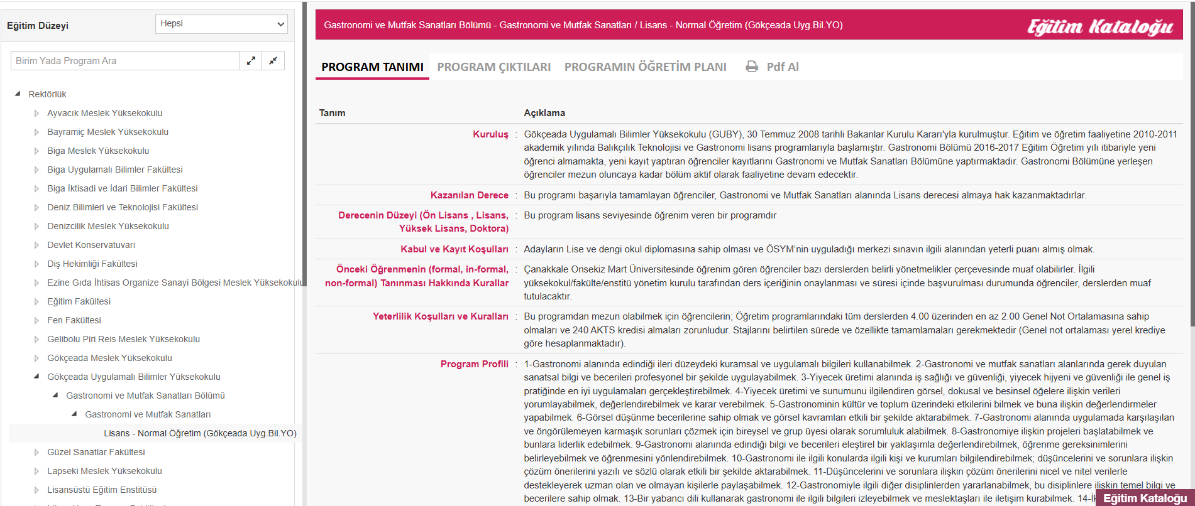
ÜBYS EĞİTİM KATALOĞU

Slide 18
KAMPÜS 7/24
Kampüs 7/24 Nedir?
Kampüs 7/24, sistemi üzerinden teşekkür, öneri ve iyileştirme taleplerini ilgili birime iletebilirsiniz.
Talepler Çanakkale Onsekiz Mart Üniversitesi Rektörlüğü Kalite Yönetim Sistemi çerçevesinde değerlendirilerek ilgili birim yöneticileri veya sorumluları tarafından cevaplanmakta ve süreç takibi yapılmaktadır.

Slide 19
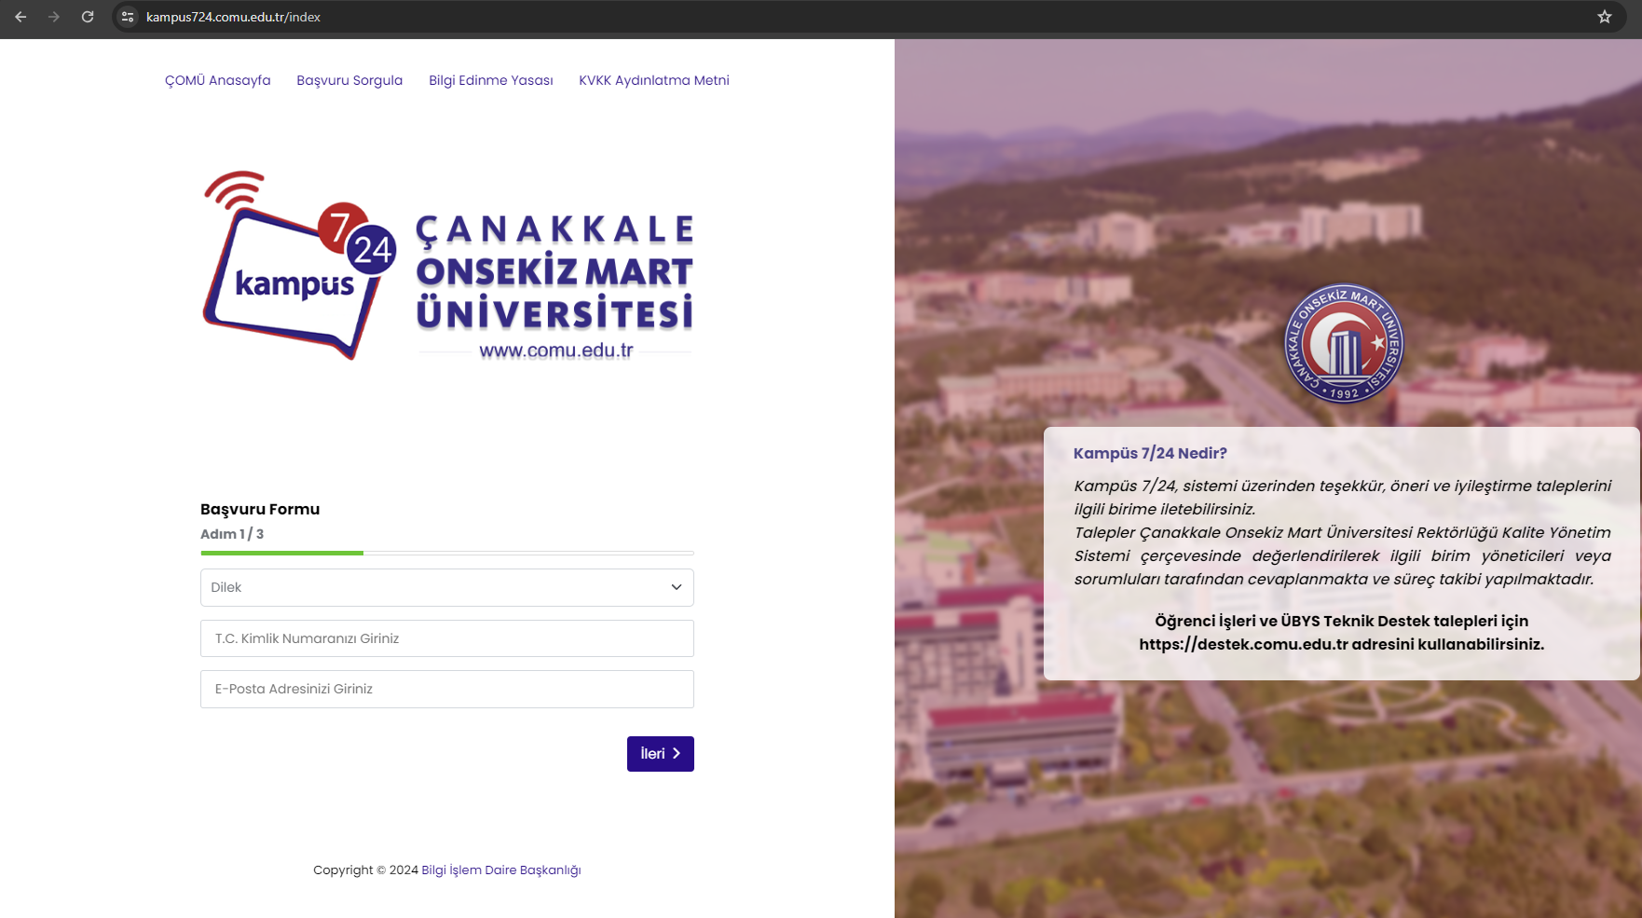
KAMPÜS 7/24

Slide 20

SOSYAL TRANSKRİPT
Sosyal Transkript, bir öğrencinin üniversitedeki ders dışı faaliyetlerinin resmi bir kaydıdır. Kulüpler, topluluklar, gönüllülük ve liderlik rolleri gibi faaliyetleri içerir.
Sosyal Transkript, işverenlere bir öğrencinin sadece akademik değil, aynı zamanda sosyal ve kişisel becerilerini de gösterir. Bu da iş bulma şansını artırabilir.
Üniversitemiz Senatosu’ nun 25.05.2023 tarihli ve 07/18 no’ lu senato kararında kabul edilen Sosyal Transkript Başvuru Yönergesi’ne QR kod ile ulaşabilirsiniz.

Slide 21
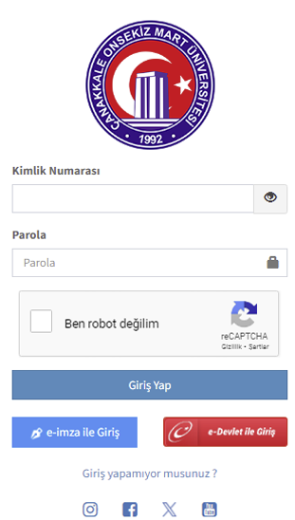
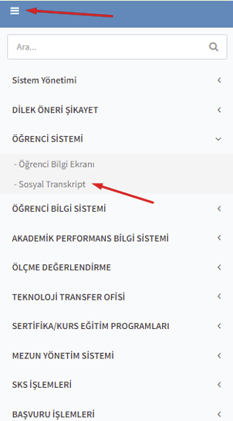

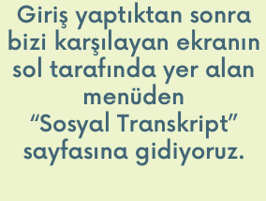
SOSYAL TRANSKRİPT
1
2

Slide 22
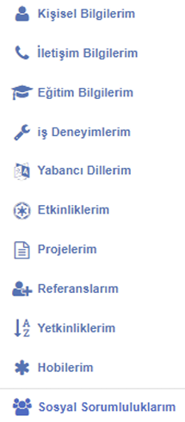
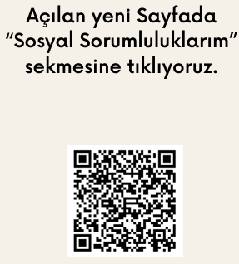
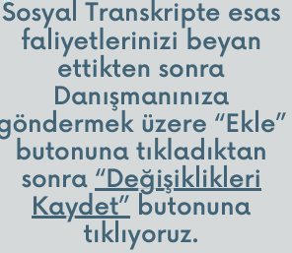
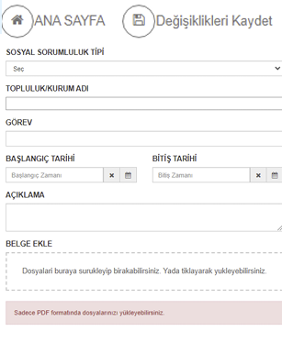
SOSYAL TRANSKRİPT
3
4

Slide 23
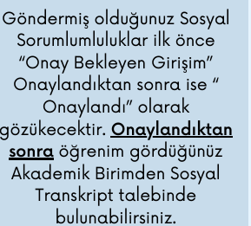

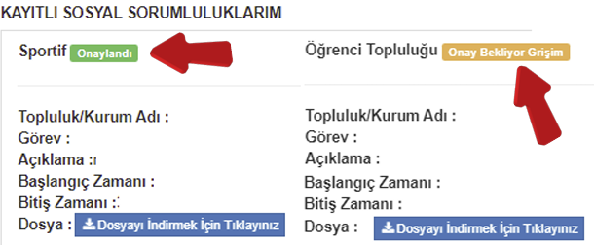
SOSYAL TRANSKRİPT

Slide 24

SOSYAL TRANSKRİPT

Slide 25
SOSYAL TRANSKRİPT
Puan Cetveli
1. Kişisel Gelişim Etkinlikleri (Eğitim, Kurs, Panel ve Seminer Katılımı)
Madde 7 (3) - Her etkinlik 5 puan
2. Ulusal/Uluslararası Kongre, Sempozyum, Konferans Organizasyonu (Katılımcı veya Görevli)
Madde 7 (3) - Her etkinlik 15 puan (Uluslararası +5 puan)
3. Her Tür Ar-Ge, Patent ve Girişimcilik Faaliyeti, Bilimsel Projeler ve Yayınlar
Madde 7 (3) b) - Her etkinlik 20 puan (Uluslararası +5 puan)
4. Özel Sektör ve Kamu Kurumlarında Gerçekleştirilen Gönüllü Staj, Proje, Görev ve Etkinlikler
Madde 7 (3) c) - Her etkinlik 10 puan (Gönüllü Staj +5 puan)
5. Sivil Toplum Kuruluşlarında Gönüllü Staj, Proje, Görev Gibi Toplumsal Katkı Faaliyetlerine Yönelik Etkinlikler
Madde 7 (3) ç) - Her etkinlik 10 puan (Gönüllü Staj +5 puan)

Slide 26
SOSYAL TRANSKRİPT
Puan Cetveli
6. Kurumsal Etkinlik ve Organizasyonlar (Katılımcı veya Görevli)
Madde 7 (3) d), e) - Her etkinlik için katılımcı 5 puan Her etkinlik için görevli 10 puan
7. Öğrenci Konseyi, Öğrenci Kulübü ve Topluluklarına Yönelik Eğitim ve Etkinlikler
Madde 7 (3) f) - Her etkinlik 10 puan
8. Kültürel, Sanatsal ve Sportif Etkinlikler
Madde 7 (3) g) - Her etkinlik 5 puan
9. Kazanılan Dereceler, Ödüller ve Teşekkür Belgeleri
Madde 7 (3) ğ) - Kazanılan Dereceler 20 puan Ödüller 20 puan Teşekkür Belgeleri 15 puan
10. Afet Bölgelerinde veya Afet Bölgelerine Gerçekleştirilen Kurumsal Yardım Organizasyonlarına Yönelik Sosyal Sorumluluk Faaliyet ve Yardımlarında Aktif Görev Alma
Madde 7 (3) - 15 puan
*Toplam GNO en fazla 100 puan olabilir
*Öncelikli alanlardaki çalışmalar için +5 puan verilir

Slide 27
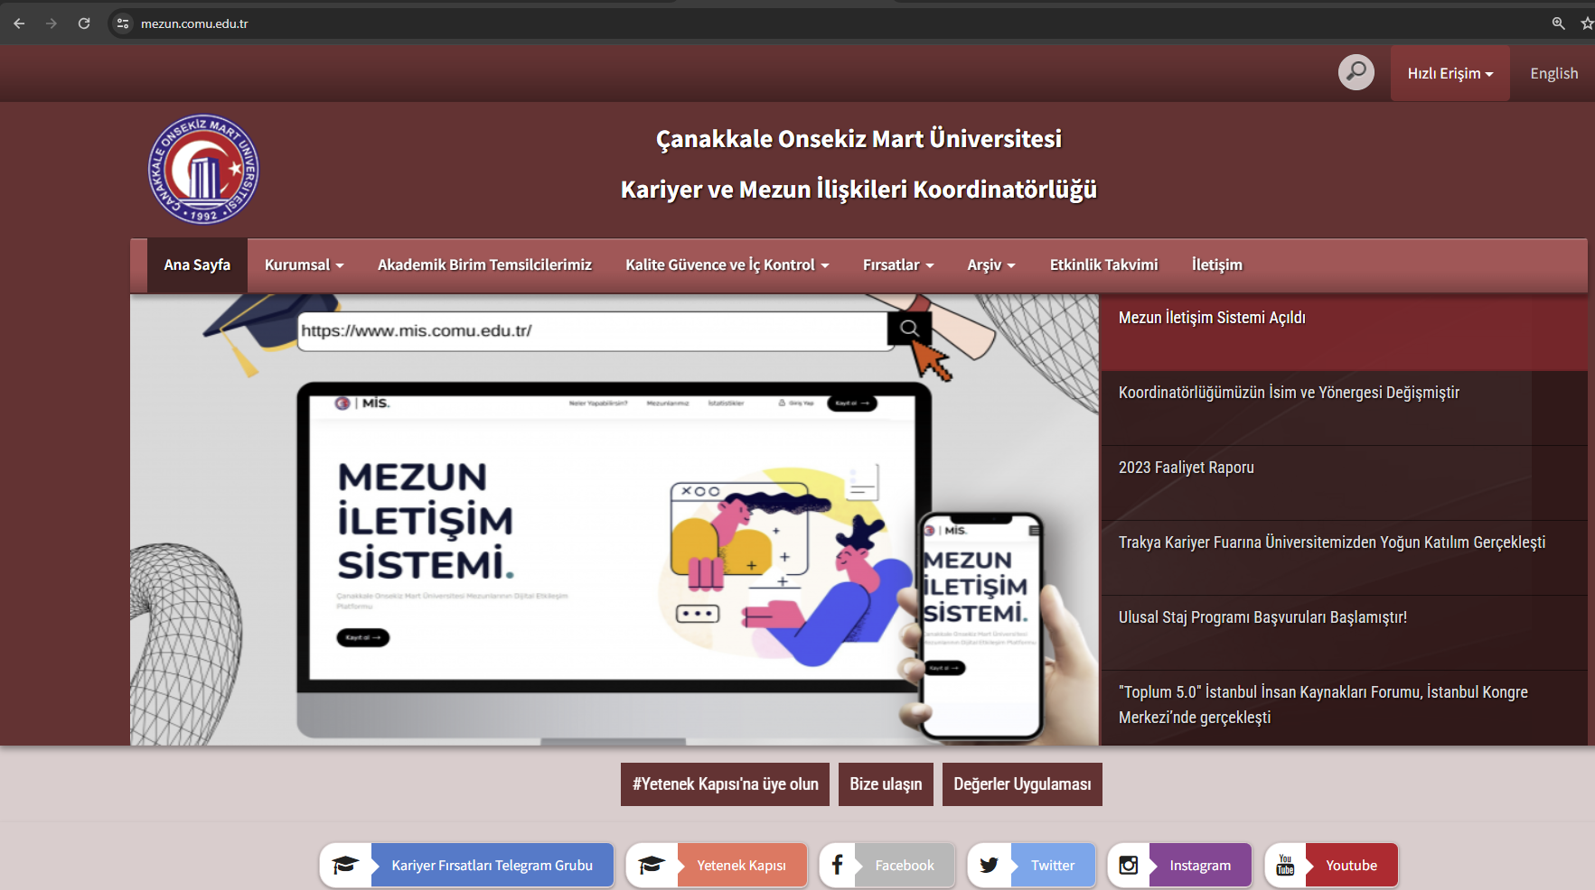
ÇOMÜ Kariyer ve Mezun İlişkileri Koordinatörlüğü

Slide 28

MEZUN İLETİŞİM SİSTEMİ (MİS)

Slide 29
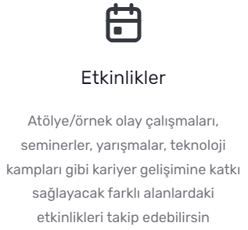
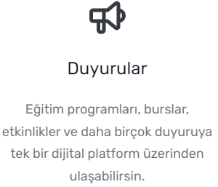
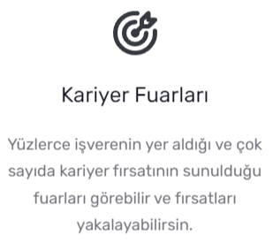
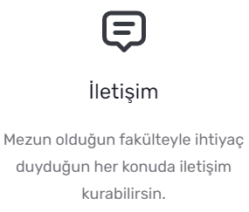
MEZUN İLETİŞİM SİSTEMİ Neler Yapabilirsin?

Slide 30
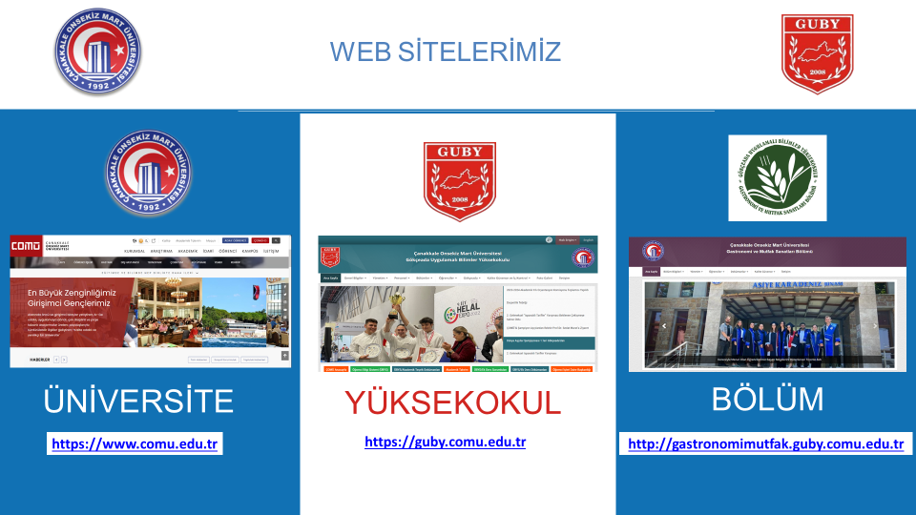



Slide 31



SOSYAL MEDYADA BİZ

Slide 32

Dinlediğiniz Teşekkür Ederiz.

